Slide 1
Obsługa klientów
ze szczególnymi potrzebami
Wojewódzki Urząd Ochrony Zabytków z/s w Przemyślu

Slide 2



Dostępność
Nasz Urząd dokłada wszelkich starań, aby być dostępnym dla osób ze szczególnymi potrzebami.
Zgodnie z Ustawą o zapewnianiu dostępności osobom ze szczególnymi potrzebami każdy może mieć szczególne potrzeby na jakimś etapie życia lub
w konkretnej sytuacji.

Slide 3
Wśród osób ze szczególnymi potrzebami można wyróżnić osoby:
poruszające się za pomocą wózków, o kulach, o ograniczonej możliwości poruszania się,
niewidome i słabowidzące,
z niepełnosprawnością słuchu,
głuchoniewidome – z jednoczesnym uszkodzeniem wzroku i słuchu,
z zaburzeniami psychicznymi,
z niepełnosprawnością intelektualną/ deficytami poznawczymi,
mające trudności w komunikowaniu się
z otoczeniem (także z rozumieniem języka pisanego lub mówionego),
o nietypowym wzroście (np. osoby niskorosłe),
starsze, u których szczególne potrzeby pojawiły się wraz z wiekiem,
kobiety w ciąży,
z małymi dziećmi, w tym z wózkami dziecięcymi.

Slide 4
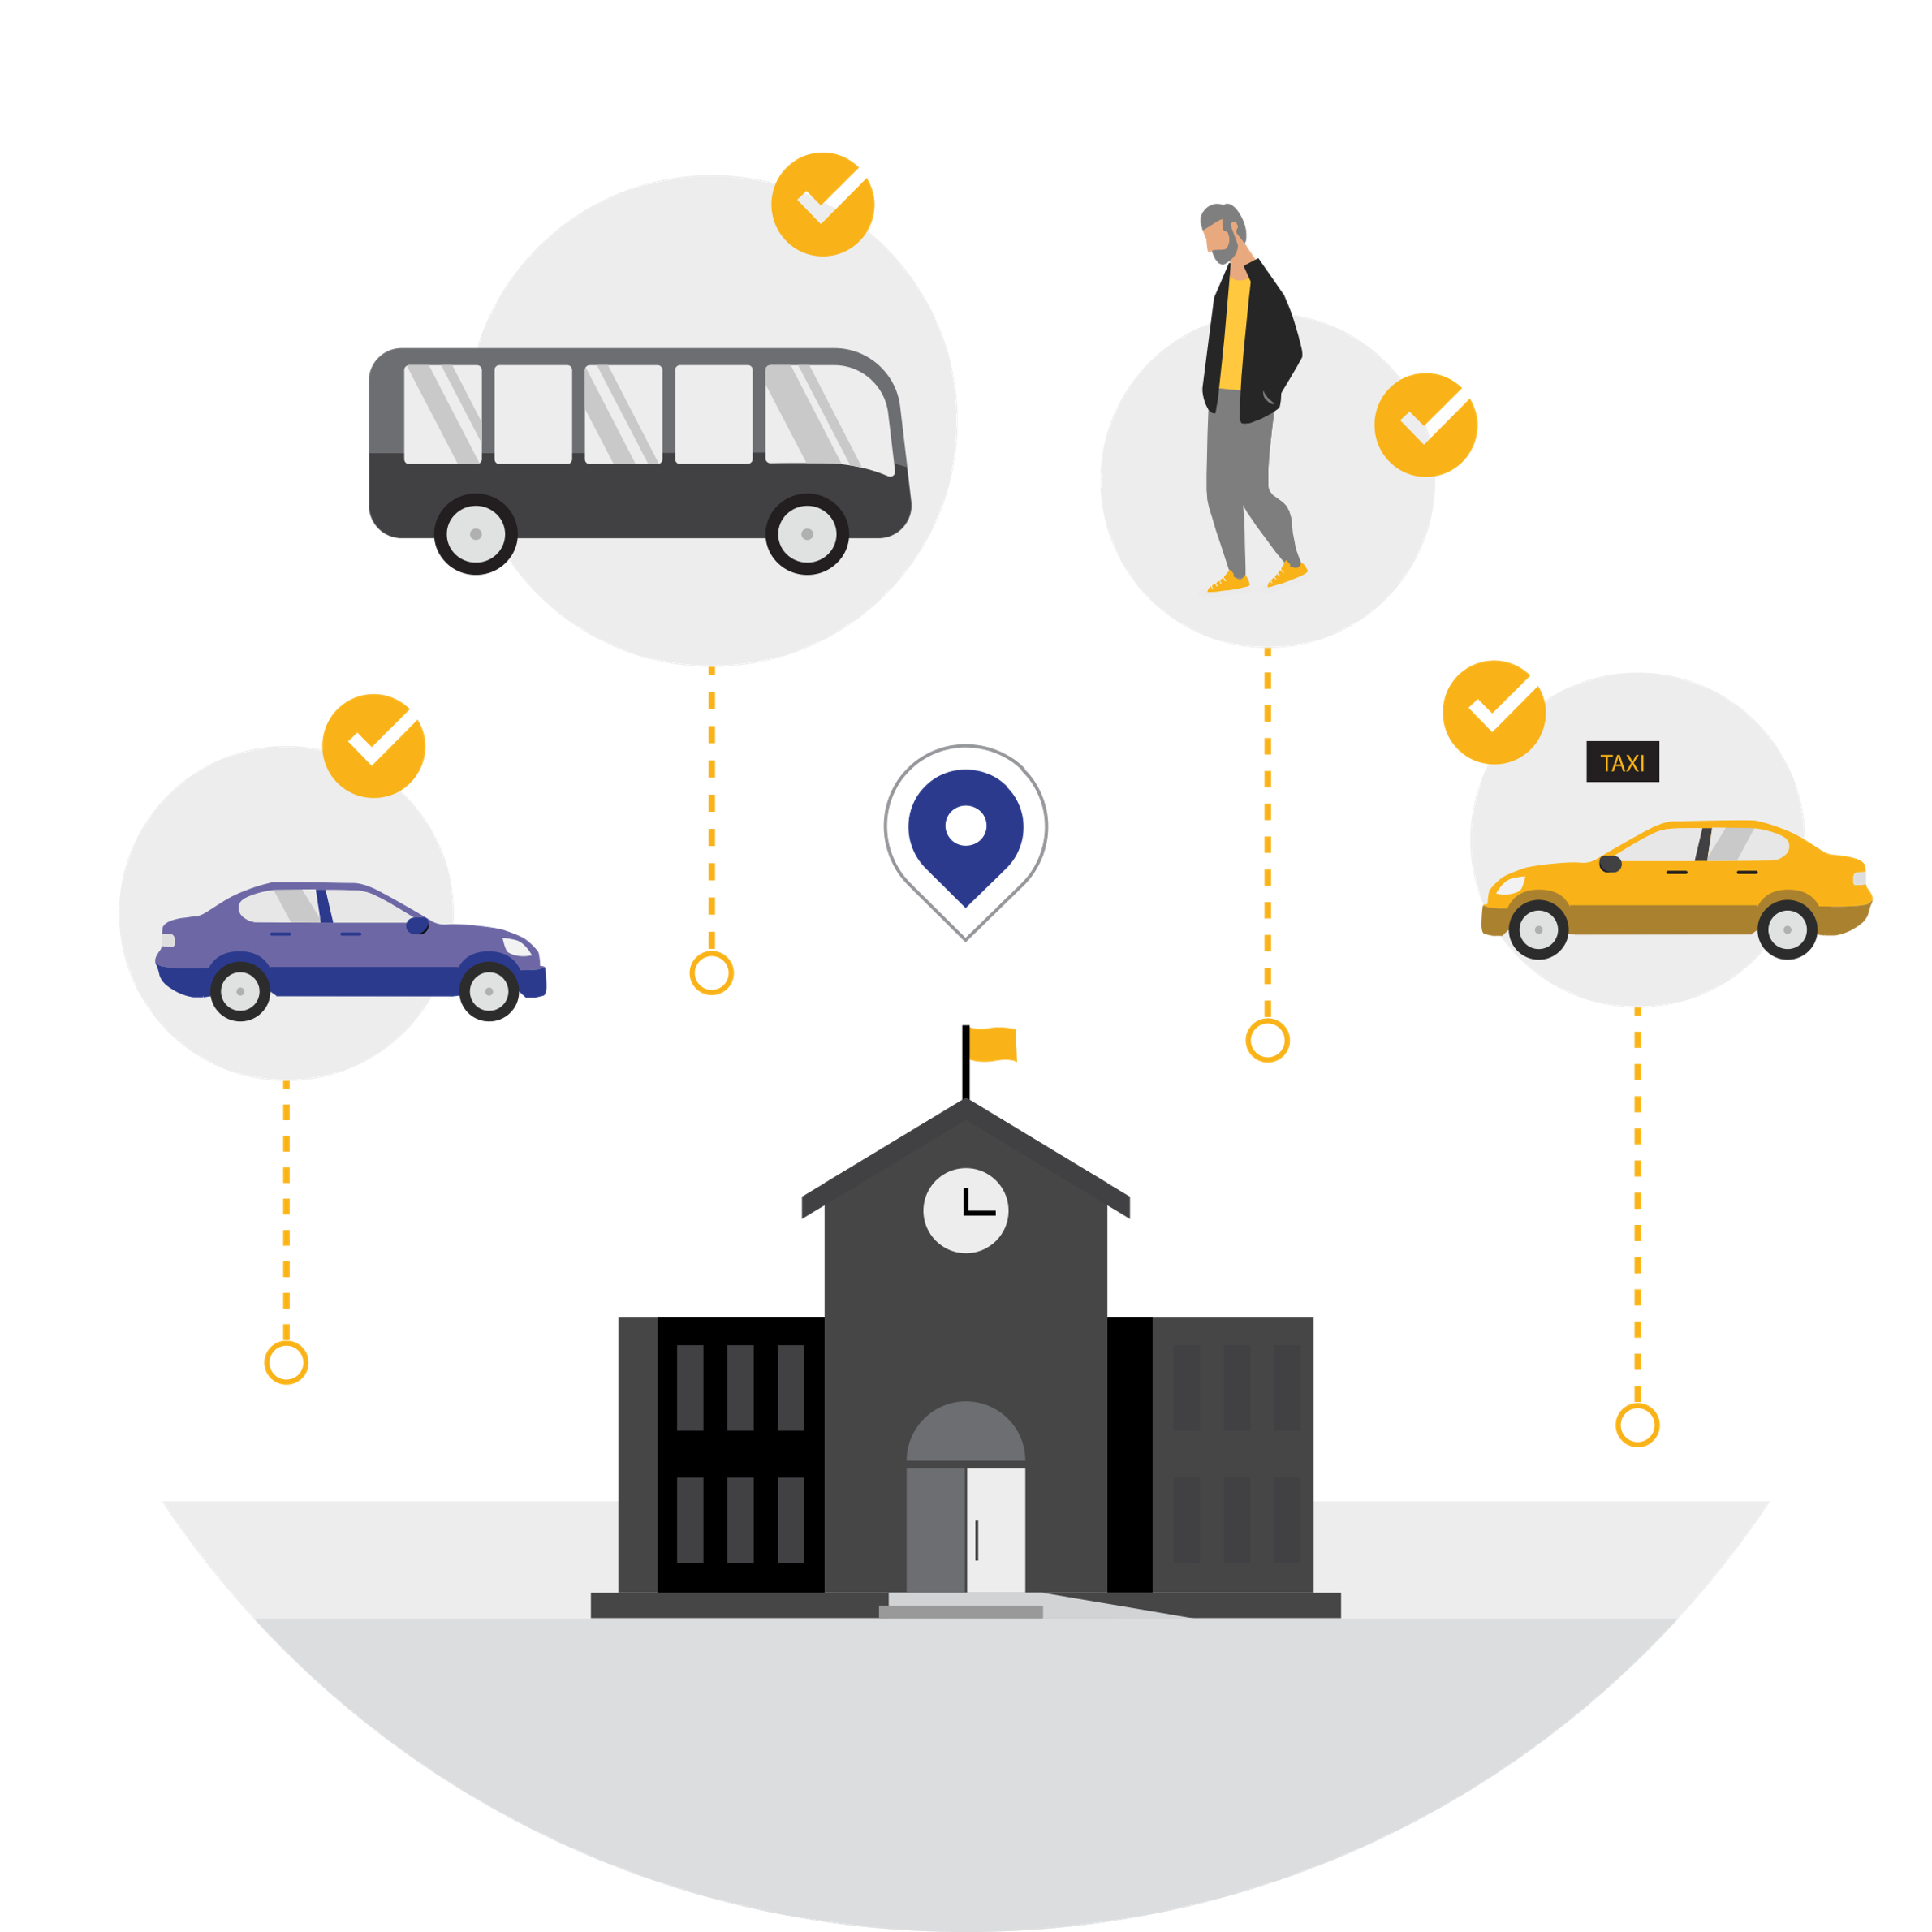
Lokalizacja
Nasz Urząd jest dobrze zlokalizowany i można łatwo dostać się do niego środkami komunikacji zbiorowej, jak
i prywatnej.
Dojazd do budynku Wojewódzkiego Urzędu Ochrony Zabytków z/s w Przemyślu
komunikacją miejską:
Budynek Urzędu znajduje się w przy ul. Jagiellońskiej 29 w Przemyślu.
Do Urzędu można dojechać samochodem lub środkami komunikacji publicznej, przystanek: Jagiellońska Pl. Rybi
Autobusami linii nr: 01,1,02,2,3,4,5,8,11,12,14,16,17,18,20,21,22,23,25,28,32,34

Slide 5
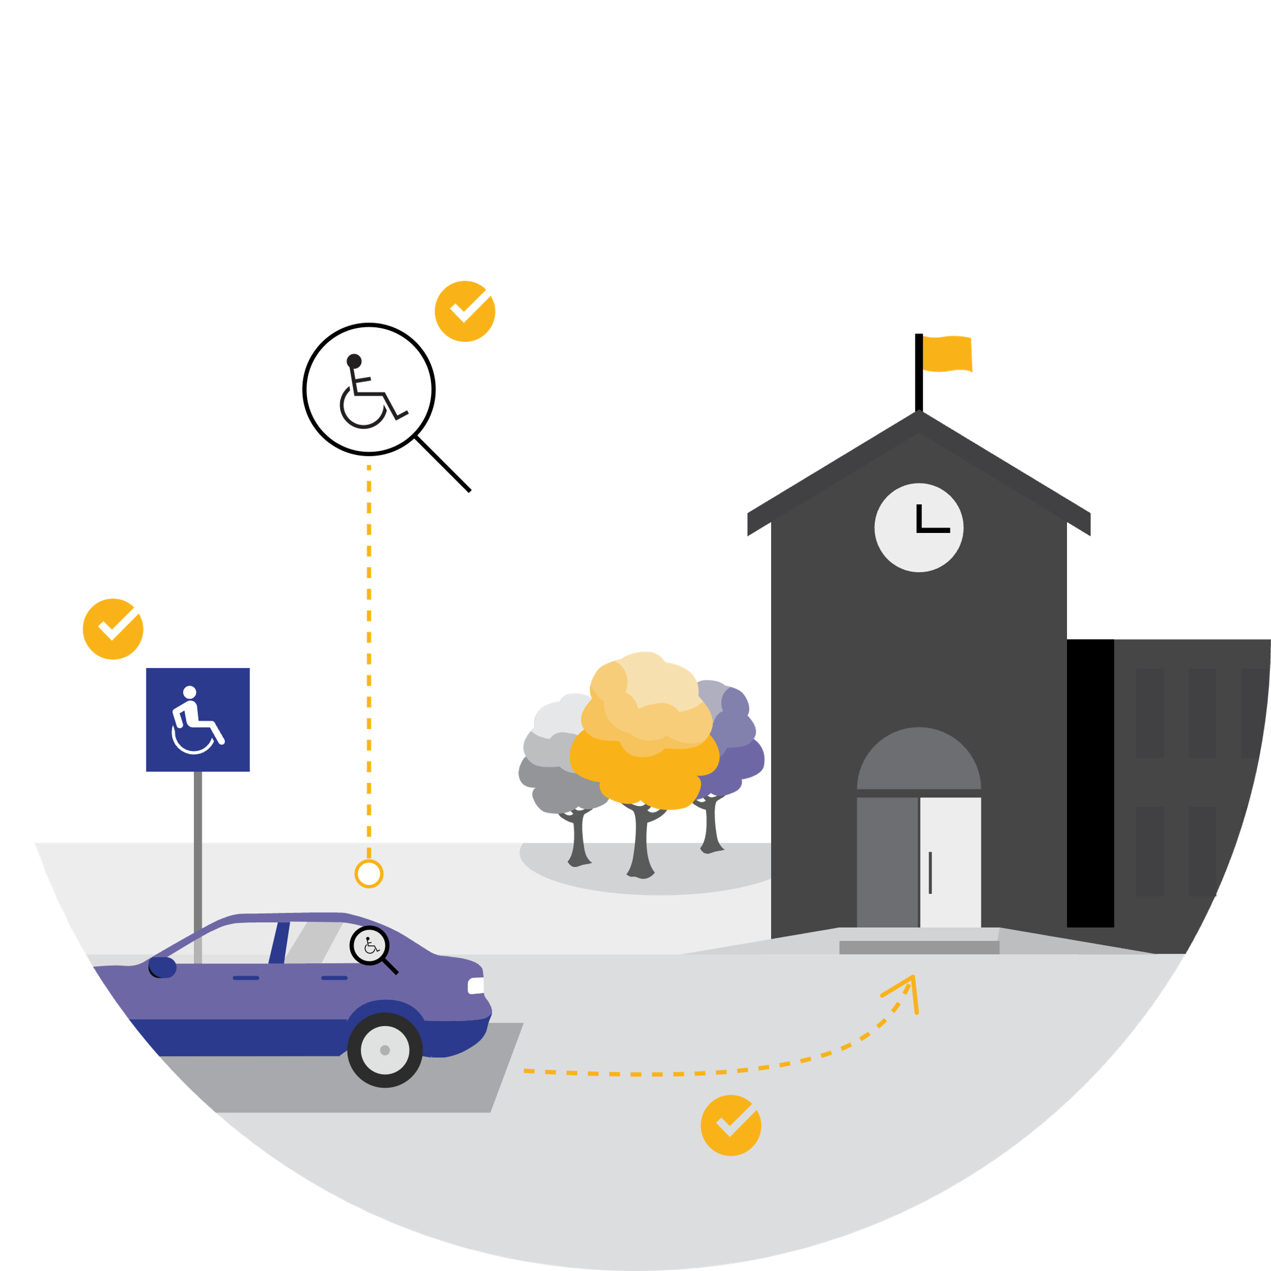

Parking
Za budynkiem i szlabanem znajdują się miejsca parkingowe oraz jest wyznaczone jedno miejsce parkingowe dla osób z niepełnosprawnością.
Pies asystujący
Do naszego Urzędu można wejść z psem asystującym / psem przewodnikiem.

Slide 6

Recepcja
W naszym Urzędzie pracownicy sekretariatu kierują klientów do odpowiedniego stanowiska lub odpowiedniej osoby w celu załatwienia sprawy.
W naszym Urzędzie pracownicy sekretariatu są przygotowani, aby udzielać niezbędnego wsparcia osobom ze szczególnymi potrzebami.

Slide 7
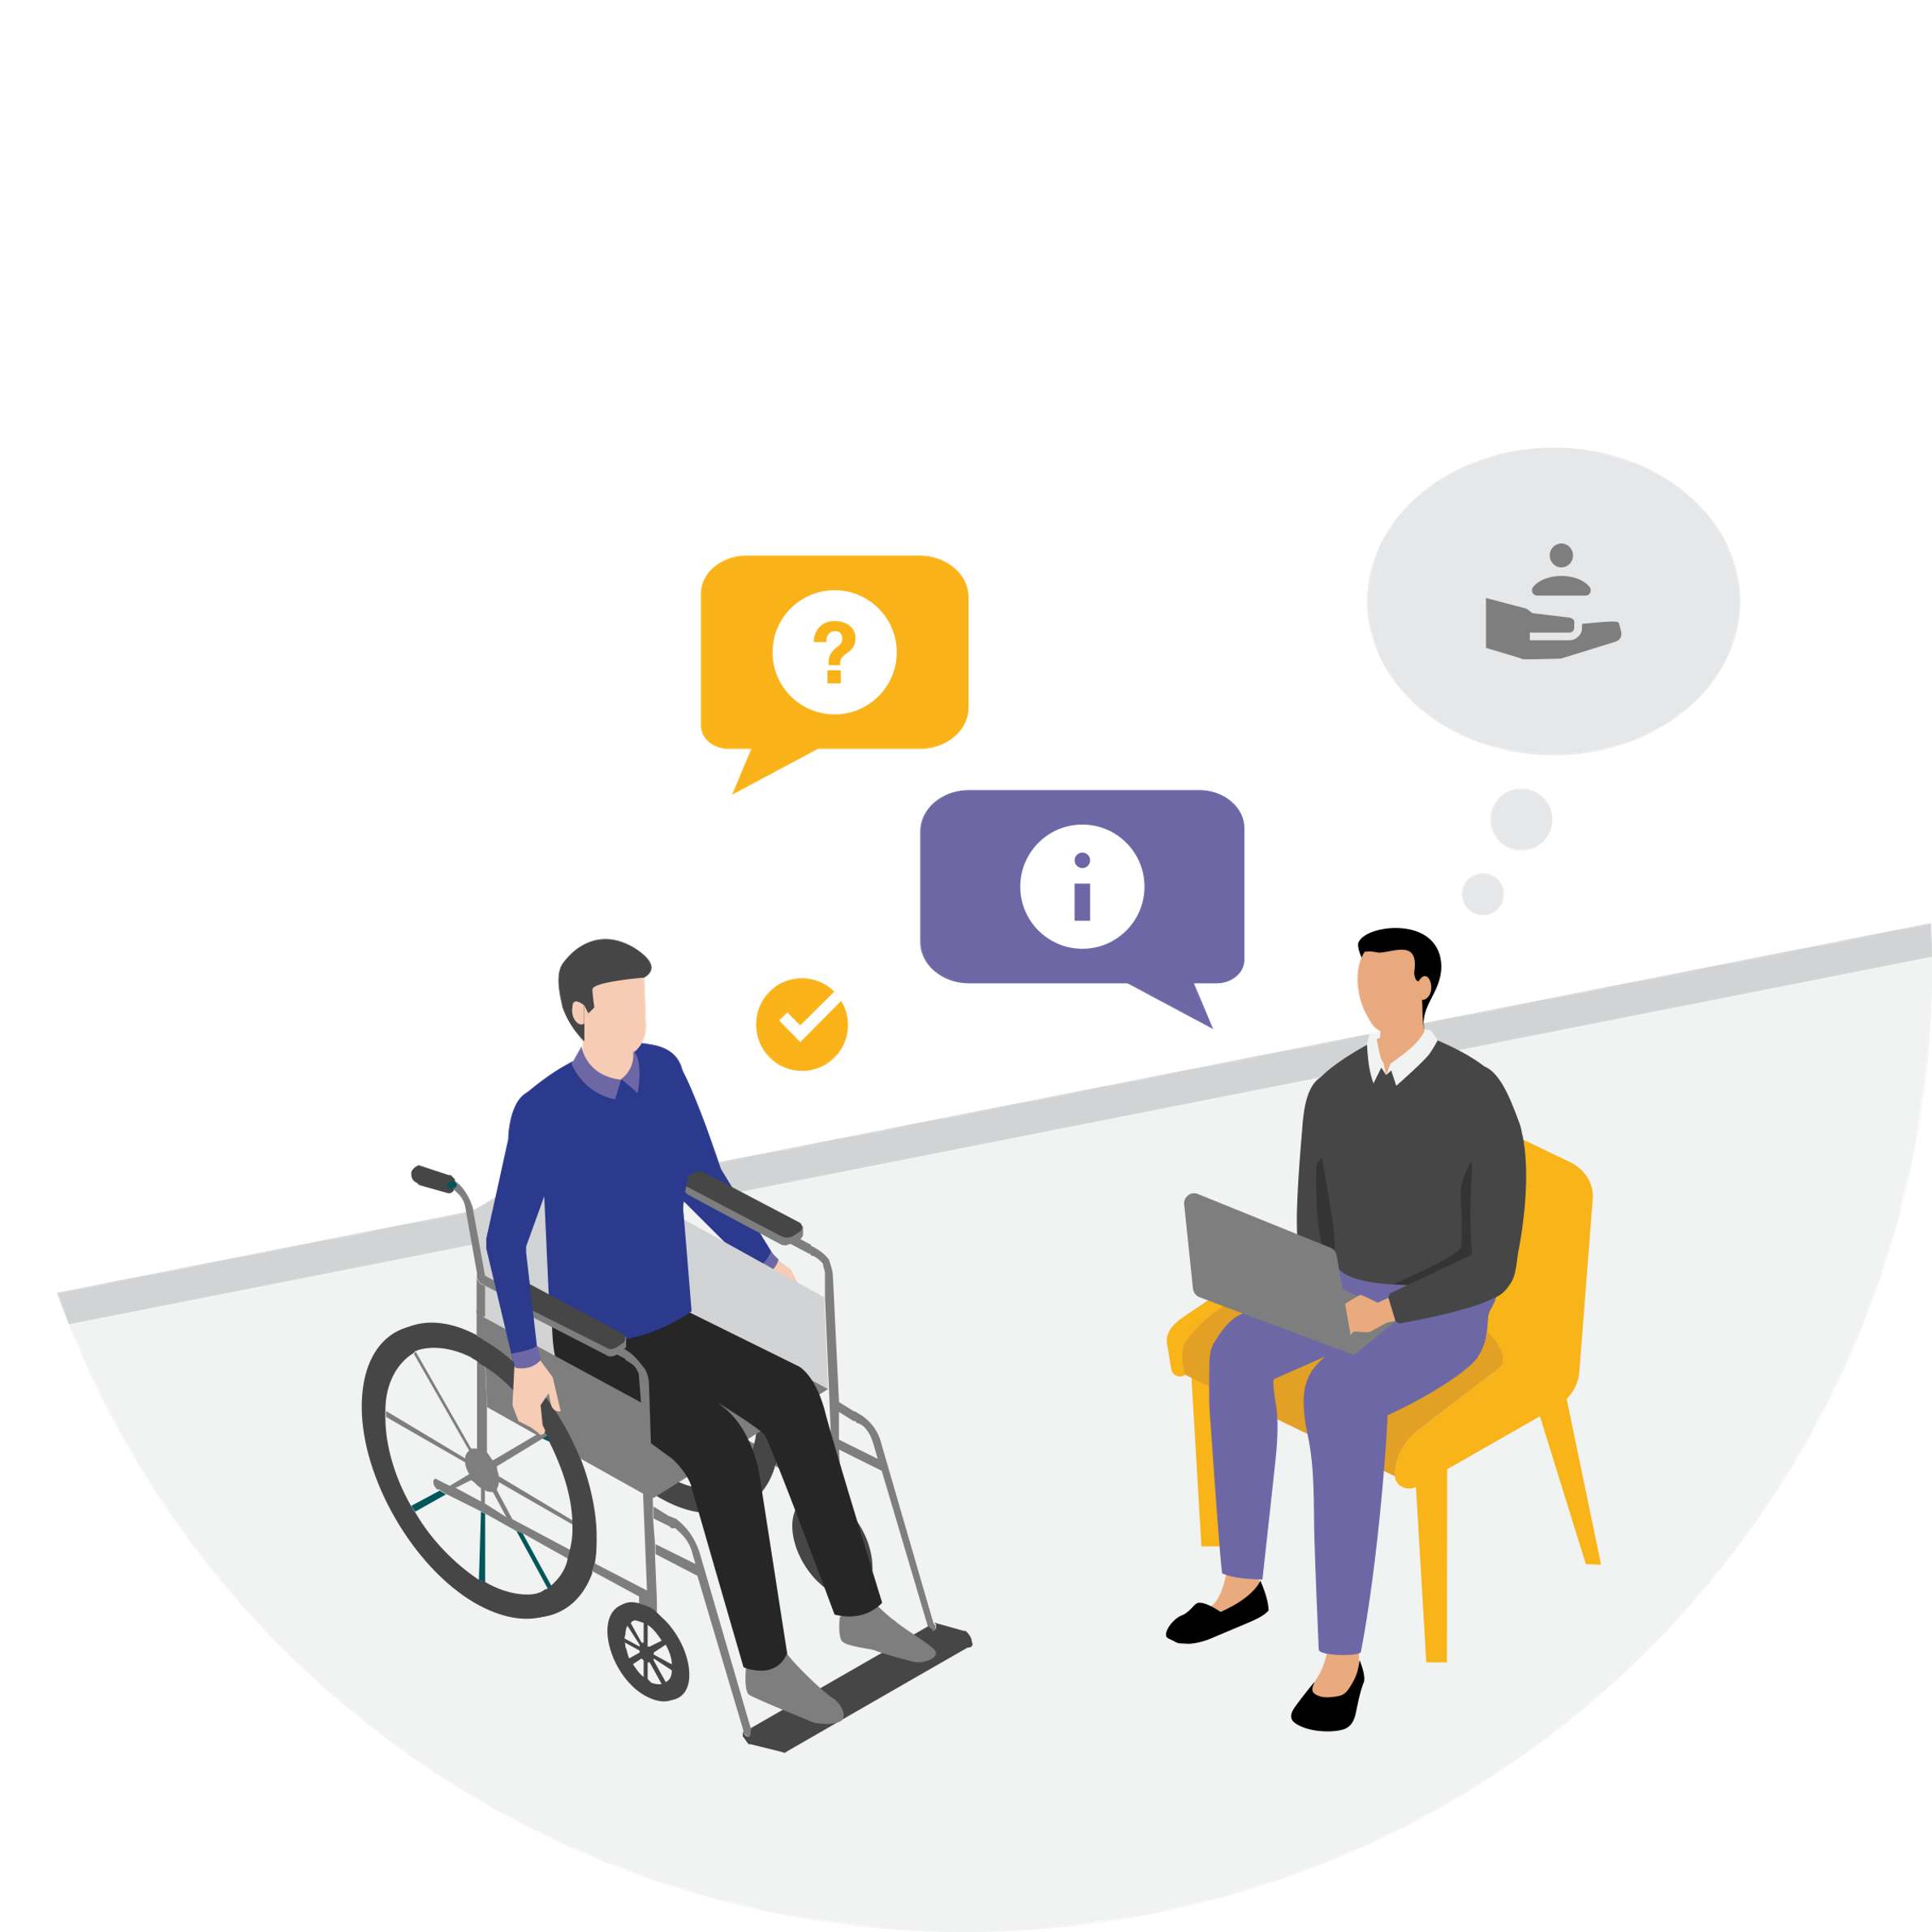
Zasady obsługi klienta
W naszym Urzędzie:
Jesteśmy kompetentni
Pracownicy budzą zaufanie,
Jesteśmy życzliwi i wspieramy naszych klientów w załatwianiu spraw.
W naszym Urzędzie:
Stosujemy indywidualne podejście do klienta,
Dobro klienta jest dla nas celem nadrzędnym.

Slide 8

Materiały informacyjne
W naszym Urzędzie staramy się, aby wszystkie materiały były pisane językiem łatwym tak, aby każdy mógł się z nimi zapoznać i zrozumieć ich treść.
O tym jak pisać językiem prostym możesz dowiedzieć się tutaj: strona www Szefa Służby Cywilnej o języku prostym

Slide 9

Strona internetowa
Strona internetowa naszego Urzędu zawiera informacje dla osób ze szczególnymi potrzebami
w zakładce „Dostępność”
https://wuozprzemysl.pl/

Slide 10

Koordynator dostępności
W naszym Urzędzie powołano koordynatora ds. dostępności.
Koordynatorem dostępności jest
pan Michał Sowa
Jeśli masz pytania dotyczące dostępności zawsze możesz się do niej zwrócić:
centrala: 16 678 59 44, wewnętrzny: 35
e-mail: msowa@wuozprzemysl.pl

Slide 11
Tworząc świat dostępniejszym tworzysz go lepszym także dla siebie!
Wojewódzki Urząd Ochrony Zabytków z/s w Przemyślu

